Slide 1
일본의 의식주
22002069 최혜령

Slide 2
목차
일본의 의상
일본의 식생활
일본의 주거
의식주 영상

Slide 3
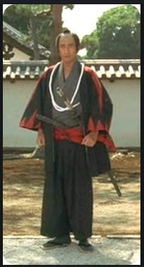
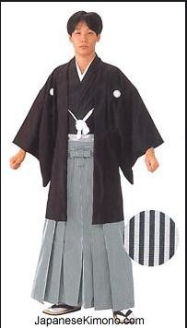
의상 종류
하오리 : 위에 걸쳐 입는 기장이 짧은 의복.
하카마 : 남자의 예복

Slide 4
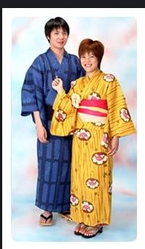
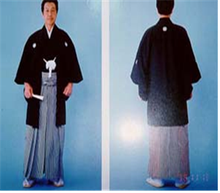
의상 종류
유카타 : 기모노(着物 :きもの)의 일종.
주로 여름이나 목욕 후에 사용하는 간편한 평상복
단젠 : 평상복이나 유카타 위에 껴입는 남자용 겨울 가정복

Slide 5
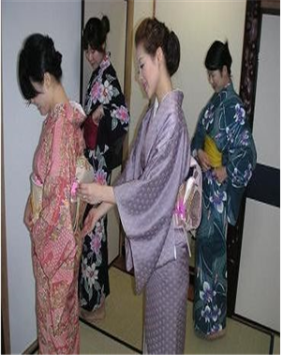
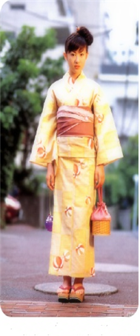
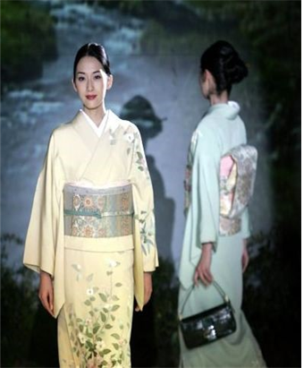
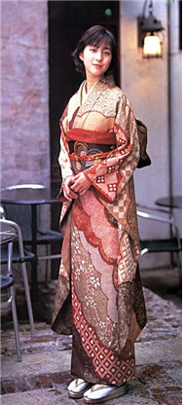
의상 종류
여성복(女性服) 기모노(着物 :きもの)

Slide 6
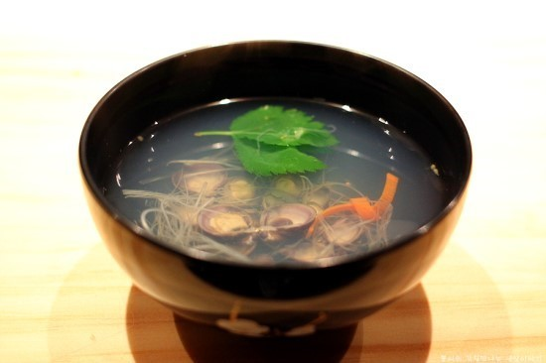
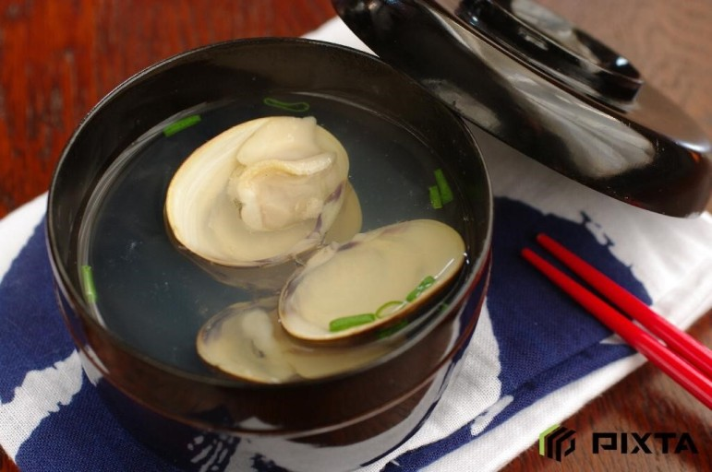
식생활 종류
스이모노(吸い物) - 국 -맑은 장국
-된장을 풀어 끓인 탁한 국

Slide 7
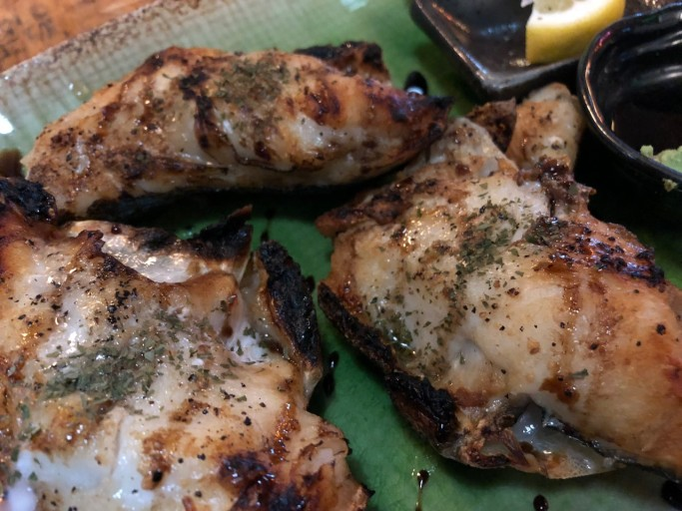
식생활 종류
야키모노(燒き物) - 구이 -구이의 대표적인음식

Slide 8
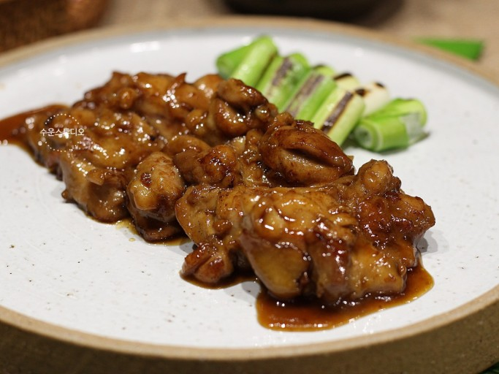
식생활 종류
데리야키 (てりやき) -소고기나 돼지 고기, 또는 생선에 양념을 발라서 구운 것

Slide 9
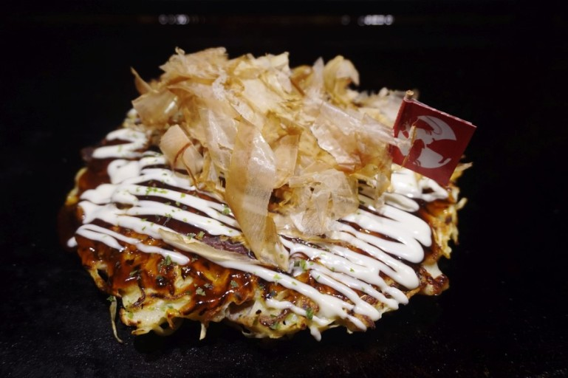
식생활 종류
오코노미야키 (お好み燒き) -우리나라의 빈대떡처럼 밀가루, 전분, 달걀 등을 반죽한 것

Slide 10
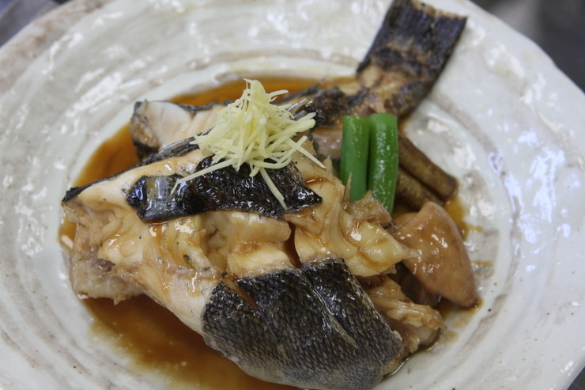
식생활 종류
니모노(煮物) - 조림 -니모노는 조림이라 할 수 있음
-다시마나 가다랭이포 국물에 간을 맞춤

Slide 11
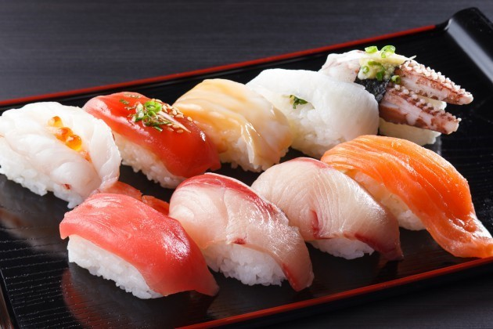
식생활 종류
스시(壽司) - 초밥 -생선과 야채를 넣은 스시는 식초, 소금, 그리고 미린(조미료로 쓰는 달콤한 쌀술)이 있음

Slide 12
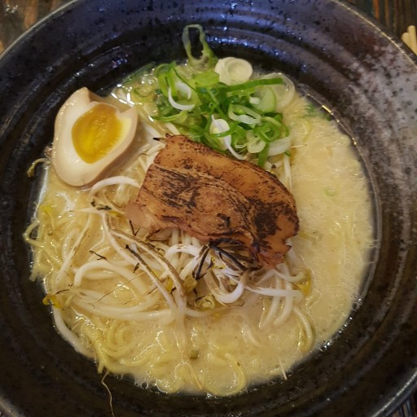
식생활 종류
라멘(ラ－メン) -주로 일본인 입맛에 맞게 양념함
-된장으로 양념한 맑은 국물에 말아서 먹음
-얇게 저며 구운 돼지 고기와 콩나물, 중국 죽순 등을 곁들여 먹기도 함

Slide 13
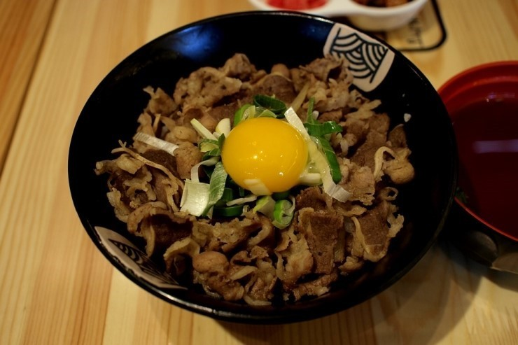
식생활 종류
규동 (ぎゅうどん牛) -소고기를 양파와 파 그리고 간장, 미린를 넣어 조리

Slide 14
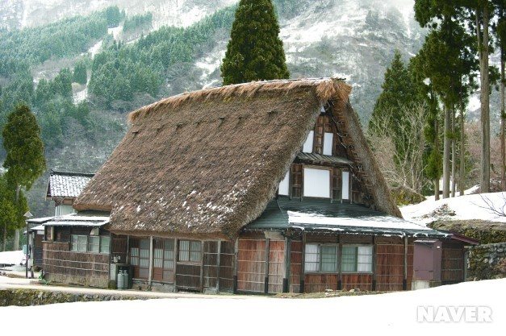
주거 종류
갓쇼 가옥
-눈이 많은 산간지대에서 볼 수 있음
-갓쇼 가옥은 뾰족한 지붕이 두 손을 합장한 모양과 비슷함

Slide 15
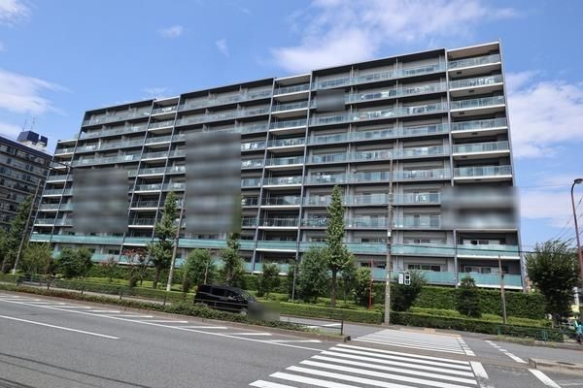
주거 종류
아파트
-2층의 목조로 지어진 원룸 형태의 좁은 공동 주택
-주로 학생들이나 사회초년생들이 많이 산다고 함

Slide 16
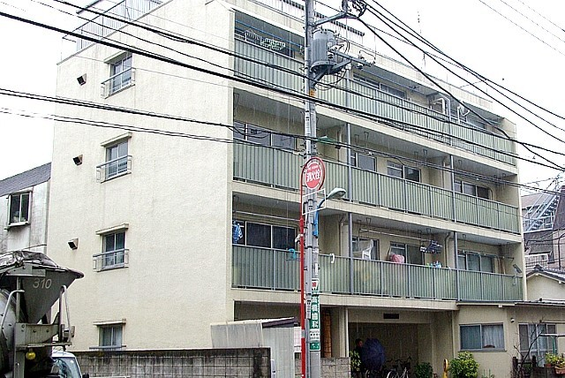
주거 종류
맨션
-우리나라 아파트와 비슷한 개념의 공동주택
-한 동으로 이루어진 경우가 많음

Slide 17
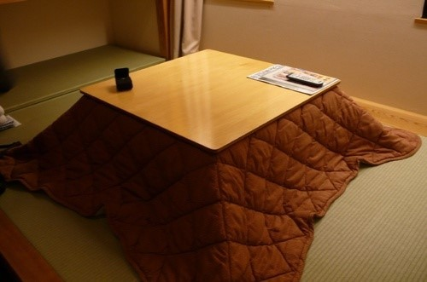
주거 종류
코타츠
- 화로를 덮개로 덮음
-이불을 씌워 몸을 덥게 하는 방한기구
-실내가 추워서 하반신을 따뜻하게 하는 방한용품

Slide 18
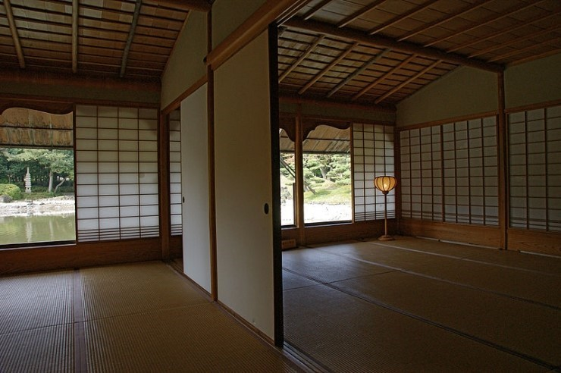
주거 종류
다다미
-사각형의 돗자리로 바닥을 덮을 때 씀
-전통 문화에서 유래했다고 함

Slide 19
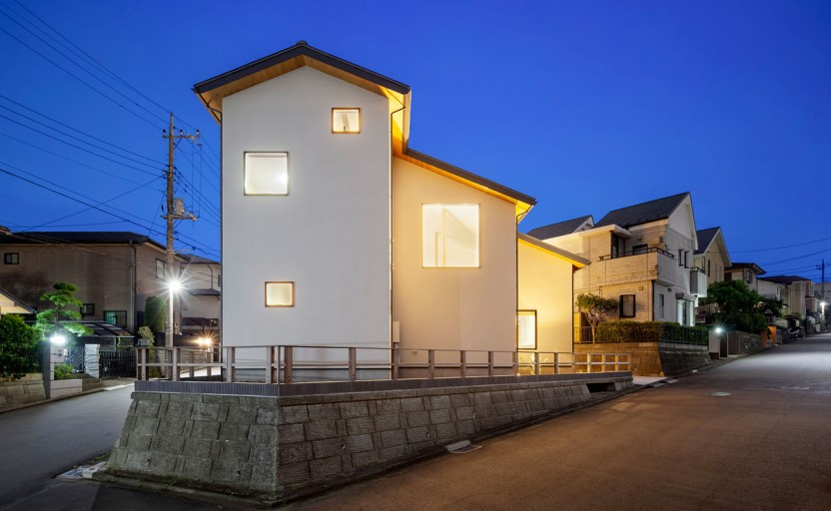
주거 종류
주택
-일본의 주택은 지난 100년간 많이 변화
-지방에 가면 여전히 전통 주택을 볼 수 있음

Slide 20
의식주 영상
https://youtu.be/pHnoQHO1s58 식사
https://youtu.be/rWgJrtmp0gA 주거
https://youtu.be/5j-6_OT0nIc 의복

Slide 21
見てくださってありがとうございます。

